Slide 1





Desafio
Desafio: Gere planos de ação a partir de análises com SQL
Este template visa orientar um formato para entrega, você pode alterá-los se quiser! Apenas mantenha as informações nos slides indicados!

Slide 2

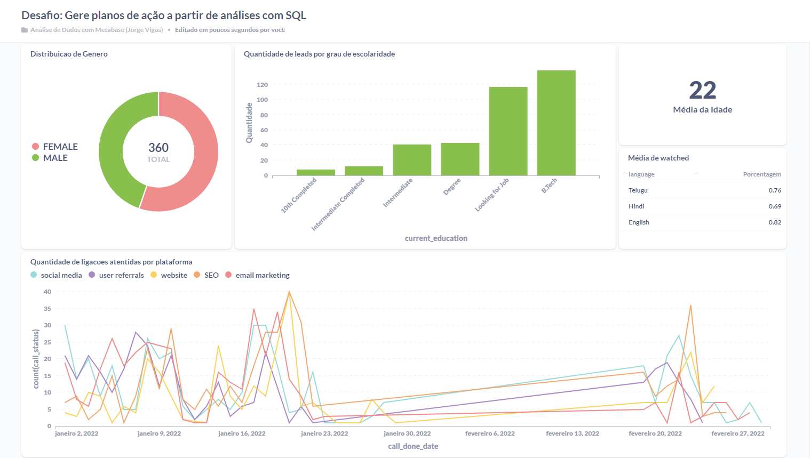
Dashboard

Slide 3
Gráfico 1 - (Distribuicao de Genero)
Gráfico 2 - (Média da Idade)
Select
age, gender, count (*)
from leads_basic_details
group by gender
Select
avg(age)
from leads_basic_details
Gráfico 3 - (Quantidade de leads por grau de escolaridade)
Gráfico 4 - (Médias de watched)
Select
current_education, count (*) as Quantidade
from leads_basic_details
group by current_education
order by Quantidade
Select
language,
avg(watched_percentage) as Porcentagem
from leads_demo_watched_details
where watched_percentage > 0.5
group by language

Slide 4
Gráfico 5 - (Quantidade de ligacoes atendidas por plataforma)
select
count(call_status),
lead_gen_source, call_done_date
from leads_basic_details
left join leads_interaction_details on leads_basic_details.lead_id = leads_interaction_details.lead_id
where call_status = 'successful'
group by lead_gen_source, call_done_date

